Slide 1
数据挖掘
信息处理
结果分析
贷款逾期分析
Loan Overdue Analysis
汇报人：第二小组
小组成员：王怀满、张鑫
张兴刚、鞠晓羽、

Slide 2
01
/
背景描述
02
/
数据获取及处理
目录
03
/
数据可视化
04
/
结果分析

Slide 3



背景描述
背景描述
Background description
随着社会的发展，我们国家信贷市场规模急剧扩大，商业银行的发展前景呈现出新的气象。与此同时，防范个人信贷欺诈，降低信贷不良率也成为了商业银行需要研究的一个重要课题。我们国家信贷市场规模急剧扩大，但是与之相匹配的业务质量却没有得到很大的提升，特别是最近这几年，商业银行出现了一系列的问题，如贷款逾期、不良贷款等性质较为恶劣的问题，这些问题给商业银行带来了巨大的利润损失。
Main thing

Slide 4

逾期用户画像问题的提出及画像维度的确定
用户画像的核心工作是给用户贴“标签”，而“标签”是能表示用户某一维度特征的标识，主要用于业务的运营和数据分析。
如何构建逾期用户画像？自然是结合公司业务，根据人口统计、社会属性、用户消费画像、用户行为画像，用户兴趣画像等特征来构建。
根据用户画像的基本含义和数据集内各字段维度，我们对构建逾期用户画像的相关问题和数据维度进行确定。
我们这里就是根据贷款金额、分期期别、评估等级、分期利率、贷款用途来构建

Slide 5

一些问题
整体贷款逾期情况
金额类型、借款期限、贷款利率、评级、借款用途五个维度的逾期情况
逾期率高的用户画像是怎样的

Slide 6
数据获取
https://www.kaggle.com/skihikingkevin/online-p2p-lending
TheIrish Dummy Banks是位于爱尔兰的对等借贷银行，该银行为潜在的借款人提供资金，银行根据他们承担的风险（借款人的信用评分）来获利。爱尔兰虚拟银行向其忠实客户提供贷款。完整的数据集是从Lending Club借来的。

Slide 7

数据预处理
数据导入及查看
删除重复项
查看缺失值
删除缺失样本
逾期一致化处理
贷款金额、利率分箱
异常值处理

Slide 8
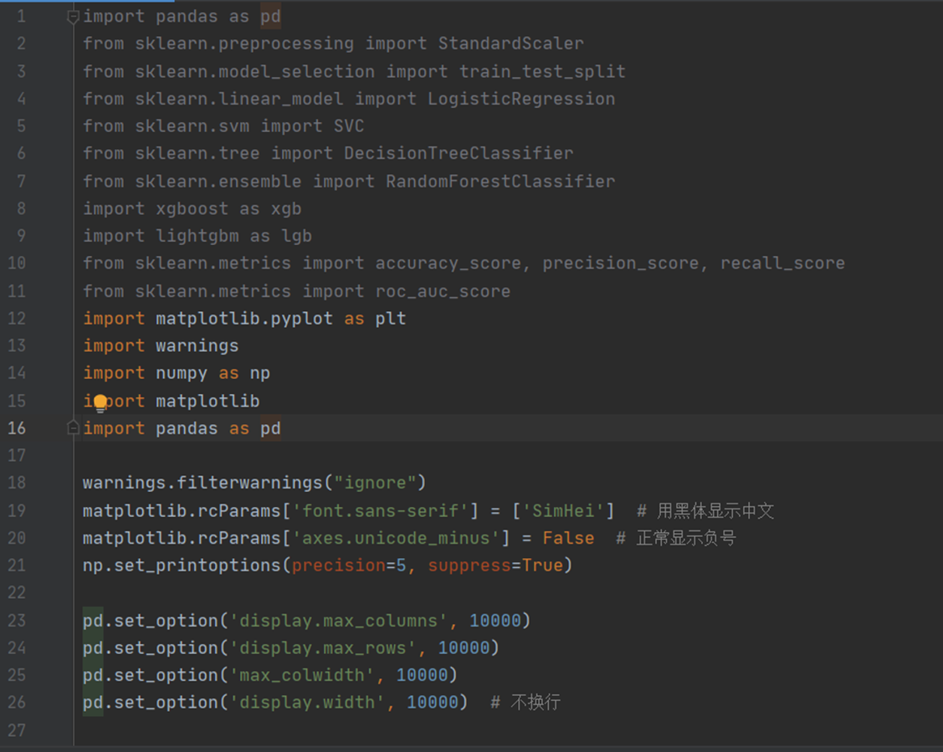

Slide 9
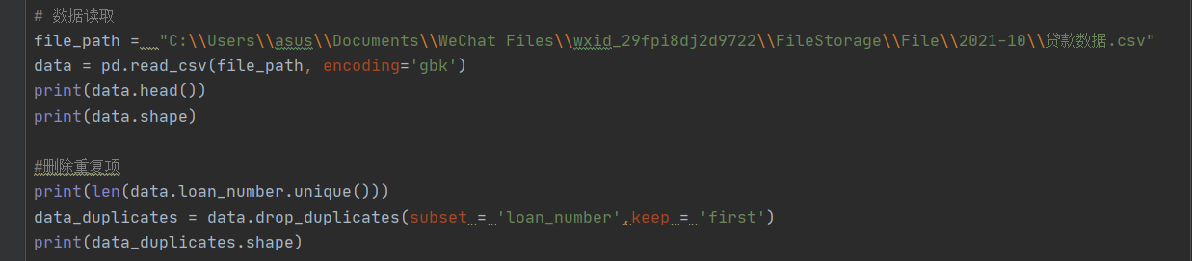
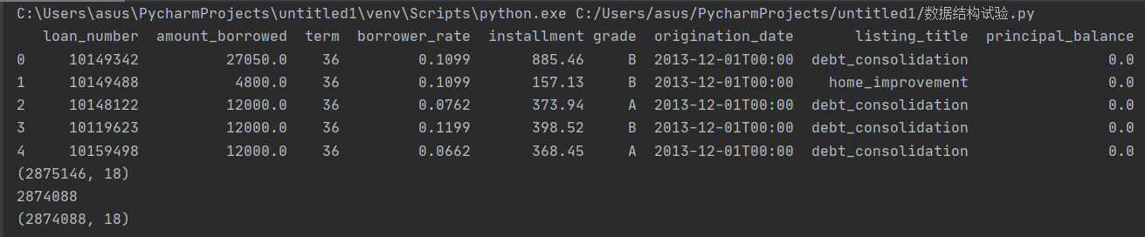
运行结果

Slide 10
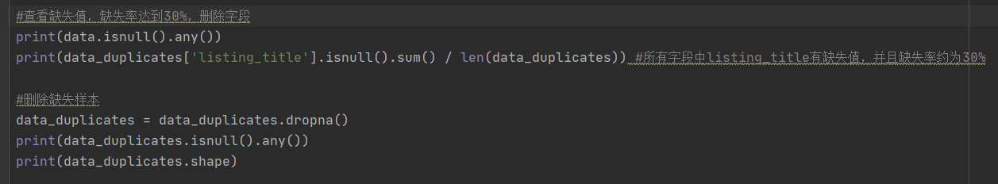
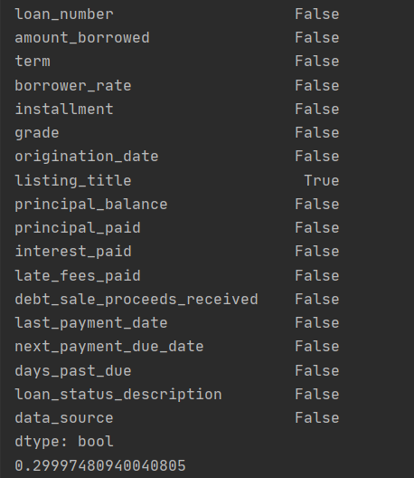
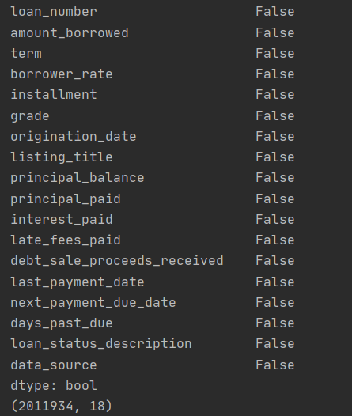
数据的缺失值很大程度上影响分析结果，如果某一字段缺失数据较多(超过50%)，分析过程中要考虑是否删除该字段，因为缺失过多就没有业务意义了

Slide 11
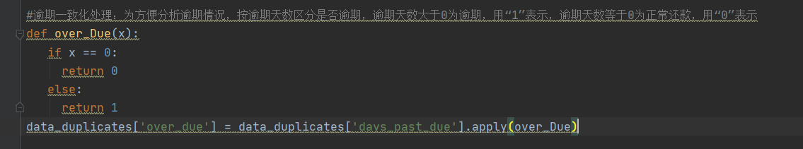
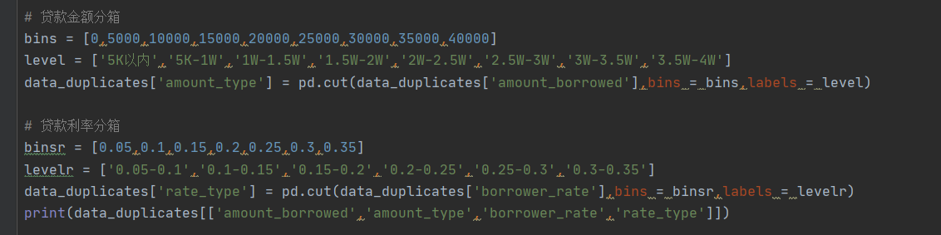

Slide 12
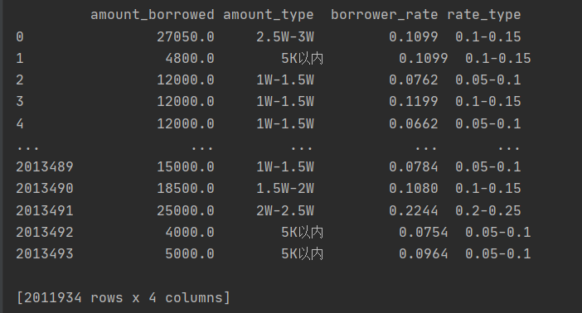

Slide 13
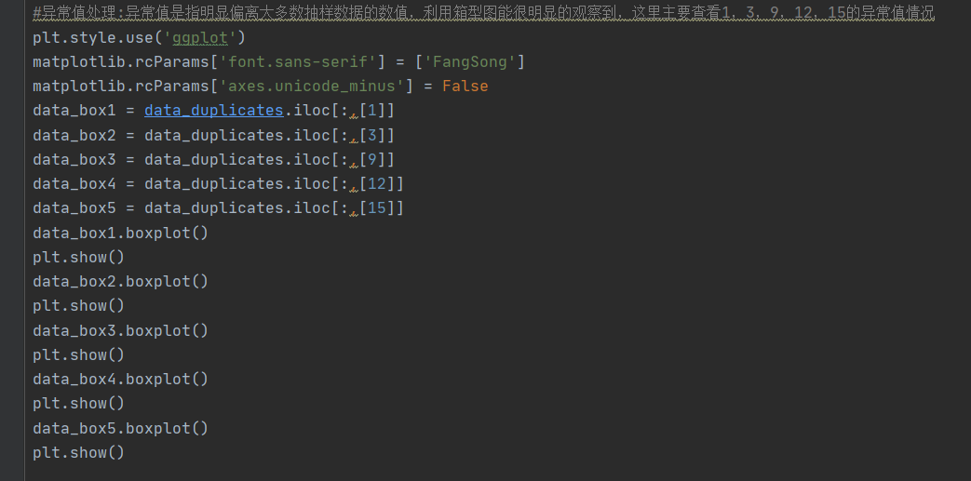

Slide 14
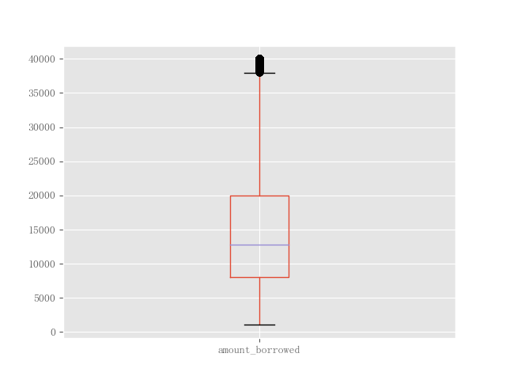
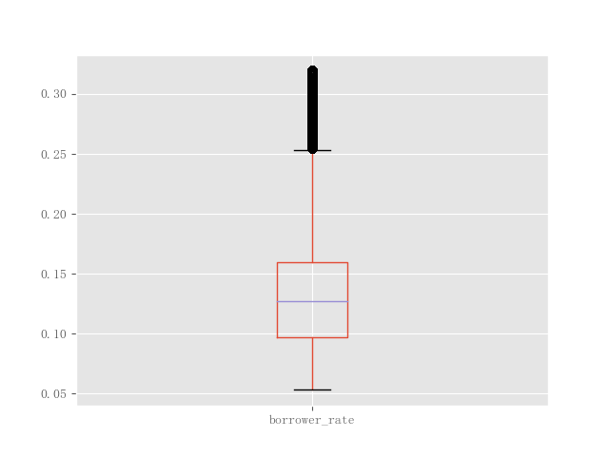
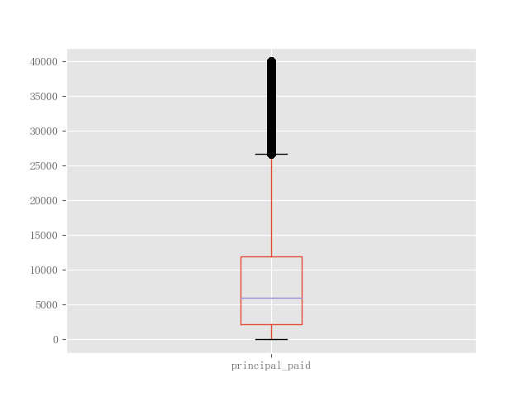
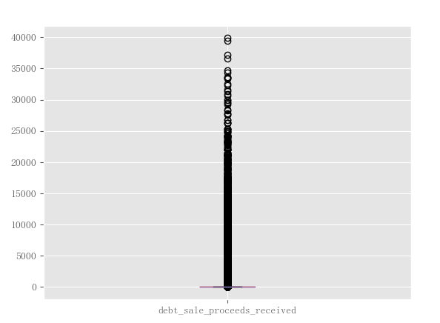
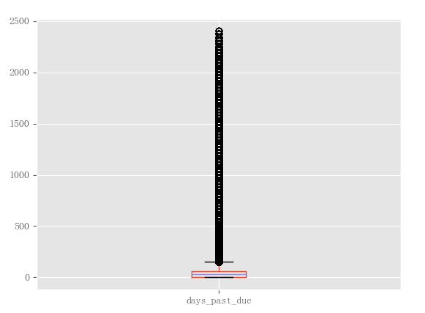

Slide 15
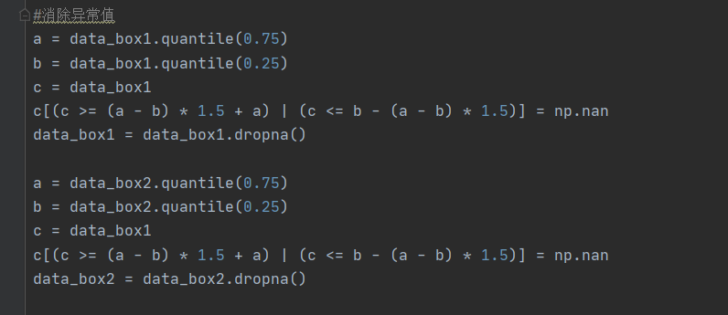

Slide 16
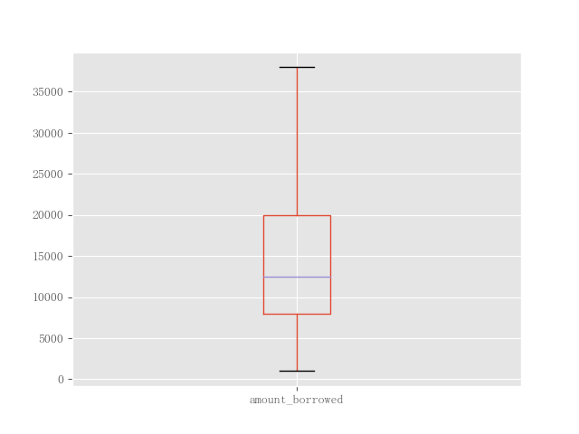
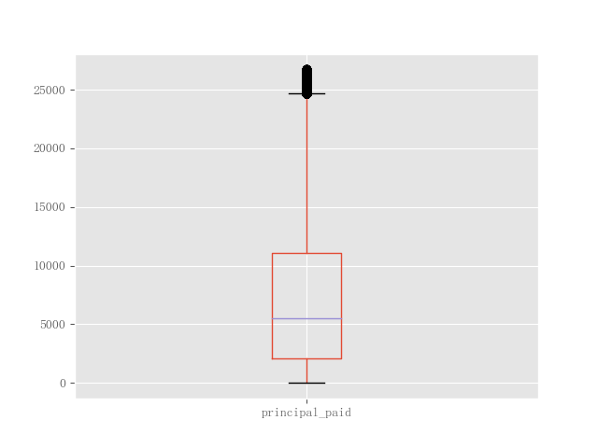
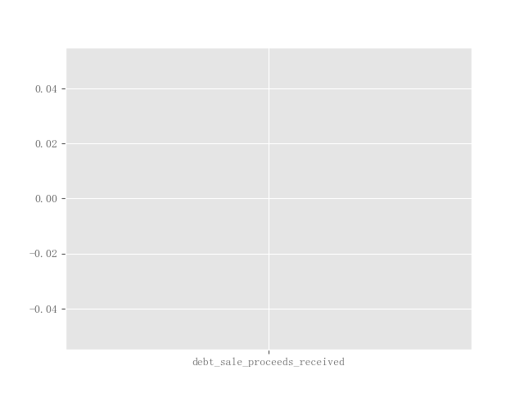
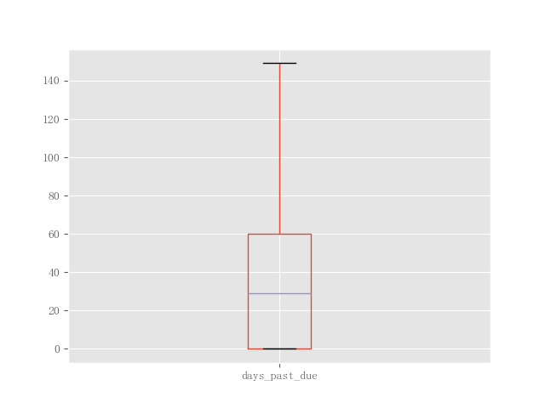

Slide 17
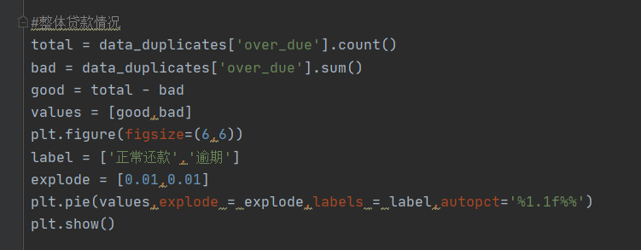

Slide 18
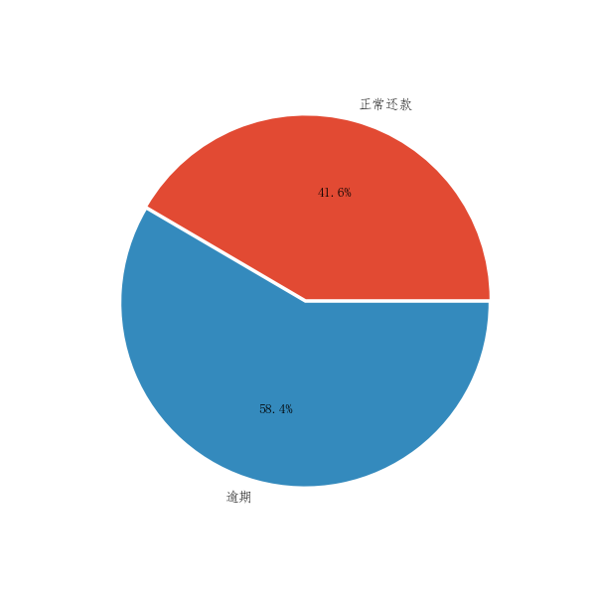
数据可视化
Data visualization
01
整体贷款情况
通过饼图可以看出，该公司逾期率为58.4%，虽然不知整体行业平均是多少，但想想10个客户中有6个逾期，这还是非常严重的。

Slide 19
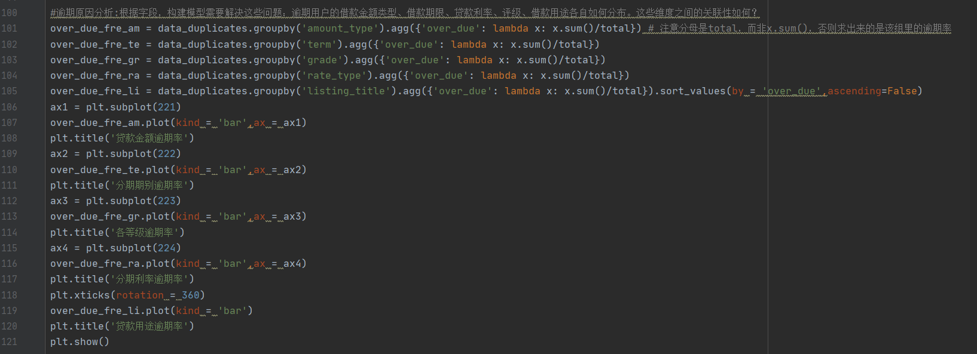

Slide 20
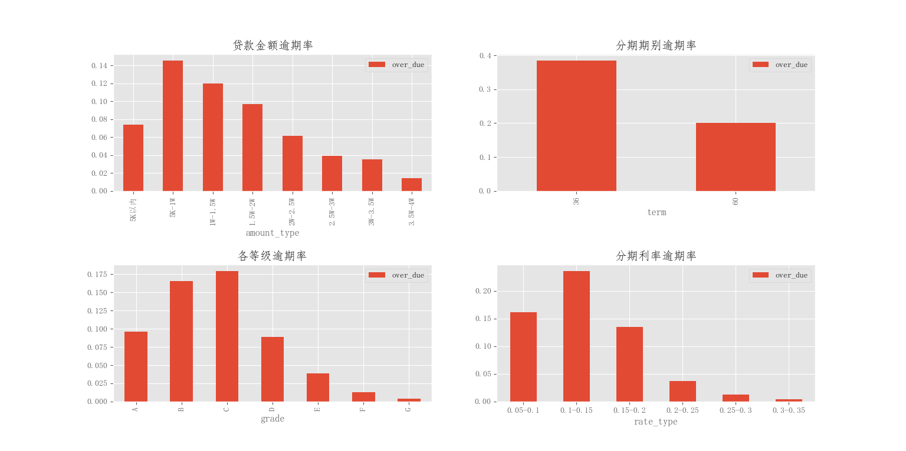
02
逾期原因分析
逾期用户的借款金额类型、借款期限、贷款利率、评级、借款用途各自如何分布。这些维度之间的关联性如何？

Slide 21
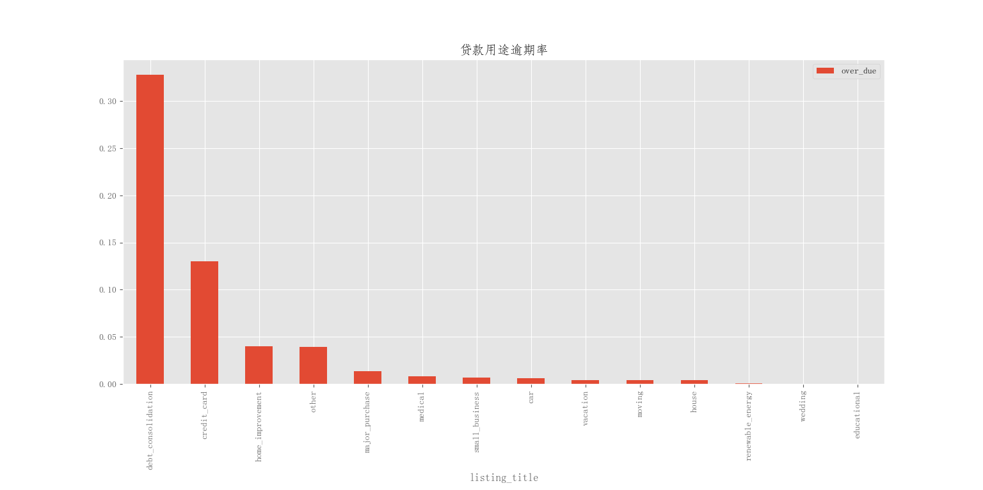

Slide 22
逾期率高的用户普遍特征为
贷款金额
分期期别
用户等级
分期利率
贷款用途
C级
debt_consolidation(债务合并)
5K-1W
36期
0.1-0.15
建议和方案：设定评分准入，将上述五个特征赋予确定的评分标准，根据借款人相关的属性特征，自动计算对应的分值，根据分值设置不同的风险对策，分数低于标准线将直接拒贷，从而规避风险。

Slide 23
深入分析
不足的是，该数据集中缺少很多客户的个人信息，如性别，年龄，教育，工作等，不能全方位地分析用户特征
对刚才的用户特征进行深入研究，上面的各项特征只是简单的把各维度中逾期率最高的特征进行平面展示，以此说明各维度中的整体情况，没有细化到逾期率与用户关联的这五个维度特性间的相关性。
由于债务合并逾期率远远大于其他类型，因此设想逾期类型为债务合并人群中，是不是5K-1W区间贷款金额最高？

Slide 24
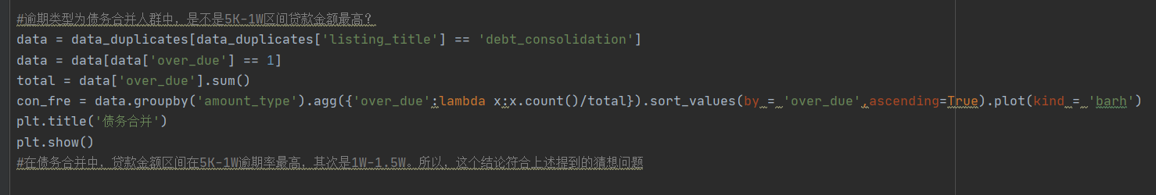

Slide 25
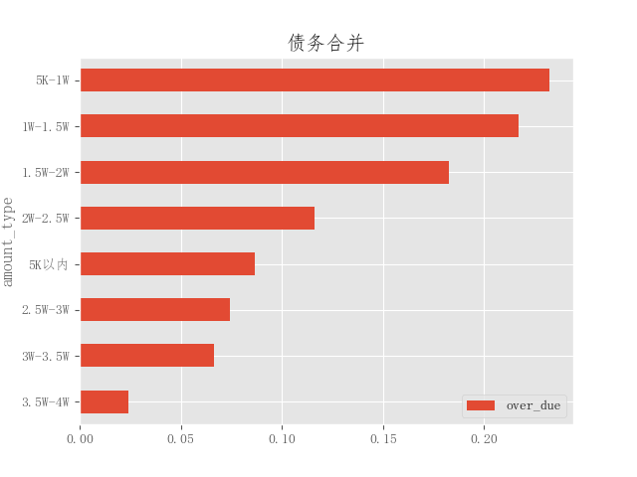
在债务合并中，贷款金额区间在5K-1W逾期率最高，其次是1W-1.5W
所以，这个结论符合上述提到的猜想问题

Slide 27
添加标题内容
8.3%
请在此处添加具体内容，文字尽量言简意赅，简单说明即可，不必过于繁琐
添加标题
22.1%
请在此处添加具体内容，文字尽量言简意赅，简单说明即可，不必过于繁琐
添加标题
请在此处添加具体内容，文字尽量言简意赅，简单说明即可，不必过于繁琐
70.2%
添加标题

Slide 28
添加标题内容
4.6%
4.6%
$43.000.000
$43.000.000
请在此处添加具体内容，文字尽量言简意赅，简单说明即可，不必过于繁琐，注意板面美观度。请在此处添加具体内容，文字尽量言简意赅，简单说明即可，不必过于繁琐
请在此处添加具体内容，文字尽量言简意赅，简单说明即可，不必过于繁琐，注意板面美观度。请在此处添加具体内容，文字尽量言简意赅，简单说明即可，不必过于繁琐
PPT模板 http://www.1ppt.com/moban/

Slide 29
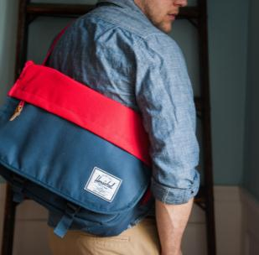



添加标题内容
添加标题
添加标题
请在此处添加具体内容，文字尽量言简意赅，简单说明即可，不必过于繁琐
请在此处添加具体内容，文字尽量言简意赅，简单说明即可，不必过于繁琐
添加标题
添加标题
请在此处添加具体内容，文字尽量言简意赅，简单说明即可，不必过于繁琐
请在此处添加具体内容，文字尽量言简意赅，简单说明即可，不必过于繁琐

Slide 30
添加标题内容
添加标题
添加标题
添加标题
添加标题
添加标题
请在此处添加具体内容，文字尽量言简意赅，简单说明即可
请在此处添加具体内容，文字尽量言简意赅，简单说明即可
请在此处添加具体内容，文字尽量言简意赅，简单说明即可
请在此处添加具体内容，文字尽量言简意赅，简单说明即可
请在此处添加具体内容，文字尽量言简意赅，简单说明即可

Slide 31
添加标题内容
添加标题
YOUR TITLE HERE
请在此处添加具体内容，文字尽量言简意赅，简单说明即可，不必过于繁琐，注意板面美观度。请在此处添加具体内容，文字尽量言简意赅，简单说明即可，不必过于繁琐，注意板面美观度。

Slide 32

YOUR TITLE HERE
添加页面标题内容
添加标题
请在此处添加具体内容，文字尽量言简意赅，简单说明即可，不必过于繁琐，注意板面美观度。

Slide 33


添加标题内容
YOUR TITLE HERE
添加页面标题内容
请在此处添加具体内容，文字尽量言简意赅，简单说明即可，不必过于繁琐，注意板面美观度。请在此处添加具体内容，文字尽量言简意赅，简单说明即可，不必过于繁琐，注意板面美观度。
CHECK THIS OUT

Slide 34
添加标题内容
添加页面标题内容
单击此处添加文字阐述，添加简短问题说明文字，具体添加文字在此处添加单击
添加标题
添加标题
请在此处添加具体内容，文字尽量言简意赅，简单说明即可，不必过于繁琐
请在此处添加具体内容，文字尽量言简意赅，简单说明即可，不必过于繁琐
S
W
O
T
添加标题
添加标题
请在此处添加具体内容，文字尽量言简意赅，简单说明即可，不必过于繁琐
请在此处添加具体内容，文字尽量言简意赅，简单说明即可，不必过于繁琐
单击此处添加文字阐述添加简短问题说明文字，单击此处添加文字阐述添加简短问题说明文字。单击此处添加文字阐述添加简短问题说明文字，单击此处添加文字阐述添加简短问题说明文字

Slide 35
添加标题内容
添加标题
添加标题
请在此处添加具体内容，文字尽量言简意赅，简单说明即可，不必过于繁琐，注意板面美观度。
请在此处添加具体内容，文字尽量言简意赅，简单说明即可，不必过于繁琐，注意板面美观度。
添加标题
添加标题
请在此处添加具体内容，文字尽量言简意赅，简单说明即可，不必过于繁琐，注意板面美观度。
请在此处添加具体内容，文字尽量言简意赅，简单说明即可，不必过于繁琐，注意板面美观度。

Slide 36
工作总结
商务汇报
公司简介
商务规划
谢谢观看
BUSINESS REPORT OR PLAY FOR WORK
汇报人：第一PPT

Slide 37

可以在下列情况使用
个人学习、研究。
拷贝模板中的内容用于其它幻灯片母版中使用。
不可以在以下情况使用
任何形式的在线付费下载。
网络转载、线上线下传播。
PPT模板： www.1ppt.com/moban/ 行业PPT模板：www.1ppt.com/hangye/
节日PPT模板：www.1ppt.com/jieri/ PPT素材： www.1ppt.com/sucai/
PPT背景图片：www.1ppt.com/beijing/ PPT图表： www.1ppt.com/tubiao/
优秀PPT下载：www.1ppt.com/xiazai/ PPT教程： www.1ppt.com/powerpoint/
Word模板： www.1ppt.com/word/ Excel模板： www.1ppt.com/excel/
个人简历： www.1ppt.com/jianli/ PPT课件： www.1ppt.com/kejian/
手抄报： www.1ppt.com/shouchaobao/ 试题下载： www.1ppt.com/shiti/
教案下载： www.1ppt.com/jiaoan/ 字体下载： www.1ppt.com/ziti/

